Slide 1
E-commerce
Thalita T. Momente
7561889

Slide 2
O que é?
Comércio eletônico
Modalidade de comércio
Transações financeiras
Dispositivos e plataformas eletrônicas (Ex.: computadores e celulares)

Slide 3
História
Comércio eletrônico
Loja virtual
EUA
AMAZON (livros)
Brasil
Livraria Cultura (livros)

Slide 4
História
Bens de baixo valor
CD’s e livros
Ínicio
Inclusive bens de alto valor
Iates, casas, roupas, etc. Governo
Hoje
SEM BARREIRA DE TEMPO E DISTÂNCIA.
Abrangência de mercado, facilidade de atualização de ofertas, redução de custos devido à ausência de ponto de venda físico.
Quando devidamente implementado, o e-commerce é mais rápido, mais barato e mais conveniente do que os métodos tradicionais de transação de bens e serviços.

Slide 5
E-commerce 1.0
Internet vista como espelho do mundo real;
Digitalizar as informações no computador e disponibilizar na internet;
Sem interatividade com o usuário.

Slide 6
E-commerce 2.0
Usuário passa a ter um papel muito mais ativo e presente dentro da internet;
Mais interatividade pessoal (publicar produtos em blogs, sites de relacionamento, redes sociais);
A colaboração do usuário é o grande motor que move a internet.

Slide 7
E-commerce 2.0
Empresas buscam manter os usuários mais tempo no site;
Navegação personalizada, possibilidade de o cliente mostrar como é a melhor forma de navegação das páginas;
Opinar sobre os produtos da loja;
Empresa pode saber em tempo real o que deve melhorar na navegação, que tipos de produtos se deve ou não comprar, como melhorar o atendimento, etc;
Ferramentas mais modernas para rastrear as necessidades do usuário.

Slide 8
Impacto na contabilidade
Mudanças organizacionais profundas, a solidificação do ambiente legal e a estruturação da segurança e privacidade do cliente.
Gerar informações mais precisas, úteis e com maior rapidez.
Grande maioria das empresas o desafio de gerenciar múltiplos canais de venda pode gerar inúmeros controles paralelos, erros e impactar no dia-a-dia dessas organizações.
Principal canal de vendas em expansão nas empresas varejistas nos últimos anos.

Slide 9
Impacto na contabilidade
Empresa
Múltiplos canais (lojas físicas e virtuais, franquias e redes de consultoras)
Sistemas de gestão - auxiliar na gestão de todos os canais mencionado
Único BackOffice
- Maximizar as vendas;
- Aumentar a eficiência operacional e a lucratividade;
- Gerar inovações na experiência do consumidor;
- Particularizar as formas de atrair, atender e fidelizar os consumidores
Sistema de informação deve objetivar a integração de todas as informações, por meio de monitoramento da Controladoria;

Slide 10
Impacto na contabilidade
Monitoramento do E-business
Grupos funcionais
e-Supply chain management (e-SCM)
Decision support system (DSS)
Enterprise resource planning (ERP)
E-Procurement
E-customer relationship management (e-CRM)
Objetivo dos grupos funcionais:
Planejar o empreendimento;
Administração da cadeia produtiva;
Apoio de decisão;
Obtenção de informação;
Administração da relação com o cliente.
Esses grupos possibilitam as relações internas e externas da empresa, auxiliadas pela Controladoria

Slide 11
Impacto na contabilidade
Desenvolvimento de uma ferramenta
- Automação;
- análise;
- e geração de relatórios.
Prestar contas (accountability)
- Disponibilizar informações, tendo os executivos da Controladoria como gestores desse processo.

Slide 12
Impacto na contabilidade
Aplicativos que podem ser integrados aos sistemas de comércio eletrônico.
Taxa de conversão
Ações por e-mail de acordo com o perfil de compra de cada cliente
Recuperar vendas não concluídas
Recuperar clientes que não compram há um determinado tempo
Oferecer tratamento personalizado
As empresas necessitam de sistemas para gerar informações e controles, tanto das informações referentes a cadastros de fornecedores, preços, mercadorias, quanto de dados e informações que satisfaçam o controle interno, e principalmente ao cliente.

Slide 13
Impacto para o profissional contábil
O profissional dessa área deve se manter sempre atualizado e estar atento às leis específicas de vendas à distância.
Os contadores devem saber quais impostos incidem sobre esse tipo de empresa (ex.: Bi-tributação)
Orientar o cliente sobre:
- a abertura da Empresa;
- Integração de Informações;
- Nota Fiscal Eletrônica;
- Escrituração Contábil; - Escrituração Fiscal; - Elaboração de Folha de Pagamento; - Orientação e Consultoria Trabalhista.
- Entre outros serviços especializado em comércio eletrônico.
CPC 22 Relatório por segmento - “A entidade deve divulgar informações que permitam aos usuários das demonstrações contábeis avaliarem a natureza e os efeitos financeiros das atividades de negócio nos quais está envolvida e os ambientes econômicos em que opera.”

Slide 14
Impacto para o profissional contábil - Controller
Desenvolver os processos operacionais e garantir que eles estão sendo executados da forma correta. Má estrutura em processos gera erros operacionais, assim a insatisfação do cliente.
Processos operacionais
Área e Organização do Estoque
WMS (Warehouse Management System)
Mix de Produtos
Estrutura de Pessoas
ERP
Criação de indicadores para cada parte do processo, para medir onde a sua operação está ineficiente, a fim de melhorar cada vez mais e chegar próximo da excelência operacional.

Slide 15
Impacto para o profissional contábil - Controller
CONTROLADORIA
econômicas
físicas
GESTORES
ÚTIL E OPRTUNA
produtividade
financeiras
O mais importante é que os gestores dos negócios eletrônicos, no momento de suas tomadas de decisão, estejam fundamentados em informações econômicas, financeiras, físicas e de produtividade, que possam lhe assegurar a otimização do resultado econômico, bem como a continuidade dos negócios eletrônicos.

Slide 16
Impacto para o profissional contábil - Controller
a) Servir como um líder pró-ativo na iniciativa de implantação dos negócios;
b) Identificar as áreas primárias onde a organização pode beneficiar-se com a automação da informação;
c) Ganhar conhecimento sobre modelos de softwares potenciais e existentes, que podem ser utilizados na implementação dos negócios;
d) Auxiliar na criação de uma série de medidas de desempenho das operações, financeiras e não financeiras, no apoio às tomadas de decisões gerenciais;
e) Desenvolver controles internos e procedimentos para acompanhar os riscos e impactos no negócio, envolvendo todos os parceiros, fornecedores e clientes, enfim, os agentes da Cadeia de Suprimentos,
f) Entender os caminhos da informação, o impacto da evolução do negócio e o valor criado por meio da integração virtual.
g) Acompanhar processamento de pedidos; controle de estoque; contas a receber; contas a pagar; folha de pagamento, e livro-razão geral; processos de pagamento eletrônico, devendo ser contemplados, também todos os custos inerentes às operações.

Slide 17
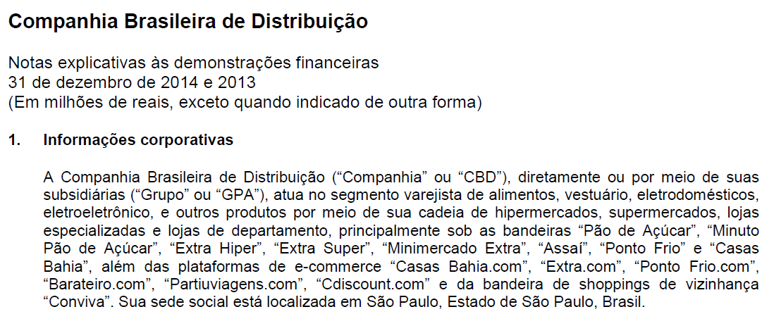
Exemplos de sistemas reais
Cia brasileira de distribuição S.A
- Varejo, eletro, atacado de autosserviços e comércio eletrônico

Slide 18
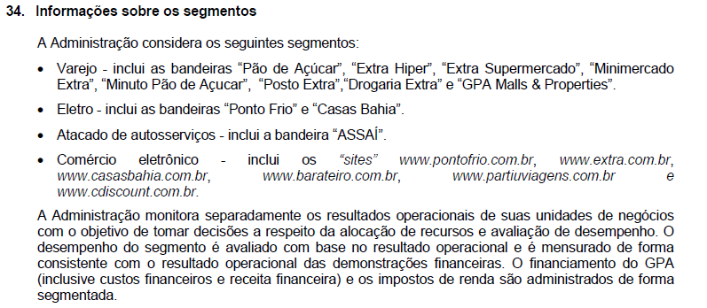
Exemplos de sistemas reais

Slide 19
Referências:
http://www.cpc.org.br/CPC/Documentos-Emitidos/Pronunciamentos/Pronunciamento?Id=53
http://www.abepro.org.br/biblioteca/ENEGEP2006_TR510345_7117.pdf
http://ecommercenews.com.br/o-que-e-e-commerce
http://www.gestordeconteudos.com/tabid/3850/Default.aspx
http://pt.wikipedia.org/wiki/E-commerce_2.0
http://www.maissabercontabil.com.br/index.php/noticias/216-a-contabilidade-no-comercio-eletronico
http://www.e-commerceguide.com.br/os-desafios-da-gestao-multicanal/
http://stefanini.com/br/2013/10/e-commerce-desafios/
https://www.rad.cvm.gov.br/ENETCONSULTA/frmGerenciaPaginaFRE.aspx?NumeroSequencialDocumento=44071&CodigoTipoInstituicao=2

